Slide 1
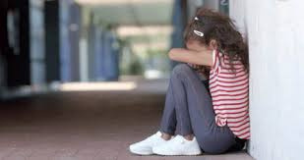



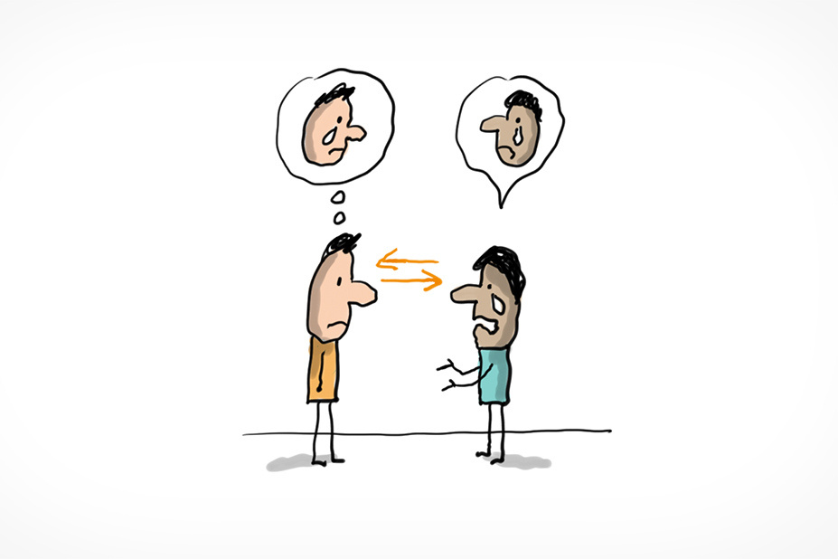

Café des parents
Thème du jour : le harcèlement
Contenu proposé par l’équipe de circonscription de Belfort Sud et Mme Brune Haster-Laurent, référente départementale harcèlement

Slide 2


Objectifs de cette rencontre
Equipe pédagogique
  Comprendre ce qu’est, ce que n’est pas le harcèlement
  Connaître l’action de l’école dans les situations de harcèlement
  Comprendre le rôle de parents d’élève victime, acteur ou témoin de harcèlement
Parents
Ensemble
Equipe de circonscription

Slide 3
Etude de situations

Slide 4
Situation 1
Dans la cour de récréation, un père d'élève insulte un camarade de son fils devant tout le monde. Le lendemain, le fils et le camarade insulté par le père se disputent dans le couloir.
Est-ce une situation de harcèlement ?

Slide 5
Situation 2
En surveillant la cour de récréation, l’enseignant se rend compte que X est seul, adossé contre le mur du bâtiment ; il ne semble pas au mieux de sa forme. Il décide de discuter avec lui.
X finit par lui confier que Y s’en prend à lui de façon verbale depuis plusieurs jours.
Est-ce une situation de harcèlement ?

Slide 6
Situation 3
Un groupe d'élèves crée un groupe Snapchat. Ils publient une vidéo dégradante concernant une élève de la classe. La vidéo est partagée massivement.
Est-ce une situation de harcèlement ?

Slide 7
Situation 4
A l’issue de la récréation, X vient se plaindre à la maîtresse qu’un élève le harcèle. Après discussion avec X, il apparaît que ce n’est pas la première fois que cette situation a lieu ; cela a déjà été le cas la veille, mais l’élève ne s’était pas plaint.
Est-ce une situation de harcèlement ?
Notes:
Suspiscion de harcèlement. Ouverture
On peut dire que ce n’était pas du harcèlement mais plutôt

Slide 8

Dissymétrie des rapports de forces (réelle ou perçue)
Harcèlement
On parle de harcèlement à l'école quand l'élève est ciblé par des agissements répétés, nuisibles, dont il ne parvient pas à s’extraire.
Répétition des actes
Conscience de leur nocivité par l’enfant auteur

Slide 9
Anonymat
Omniprésence et absence de contrôle
Effet tsunami
Ampleur de l’humiliation
Cyberharcèlement
POURSUITE DU HARCELEMENT A L’ECOLE EN LIGNE ET AMPLIFIE
Rappel : La loi instaure une majorité numérique à 15 ans pour s'inscrire sur les réseaux sociaux. (13-14 ans avec consentement des parents.)

Slide 10

En cas de signalement
Accueil de l’élève victime présumée et recueil de sa parole
Mise en place de mesures de protection de l’élève
Accueil des parents de la victime présumée
Début de la journalisation des faits
En cas de situation avérée (l'école et l'équipe de circonscription ont suffisamment d'éléments) : mise en place du protocole national

Slide 11
Un protocole national
Entretiens individuels avec les témoins
Entretiens individuels avec les auteurs
Entretiens individuels avec les parents des auteurs
Entretiens individuels avec les parents des témoins
Mesure éducative / sanctions
Actions collectives
Suivi de la situation
En parallèle un travail en lien avec les collectivités (périscolaire, communes, etc) est conduit.

Slide 12
En tant que parents
Que faire face à une situation de harcèlement ?
Victime présumée
Témoin
Auteur présumé
Signaler la situation
à l’équipe éducative
Parle immédiatement
à un adulte de confiance à l’école.
Lui dire de ne pas rester seul·e.
Signaler la situation
à l’équipe éducative
Lui dire de refuser de participer aux moqueries ou aux rumeurs.
Signaler la situation
à l’équipe éducative
Faire comprendre que blesser quelqu’un n’est pas normal et que cela doit cesser.
Demander la présentation d’
excuses sincères à la victime.
Notes:
Qu’en est-il du harcelé ?
Actions collectives : messages clairs – jeux coopératifs – travail sur les CPS… Actions d’information auprès des familles

Slide 13

Parents élus
Interlocuteurs possibles (écoute, conseil, médiation)

Slide 14
Des questions ?

